Slide 1
Lær å opprette den elektroniske ID-en MinIDoMinID
Notes:
Dette kurset er laget for de som vil opprette den elektroniske ID-en MinID.
Ønsker dere at kurset skal vere et praktisk kurs i å opprette MinID, må deltakerene ha skaffet seg personlig PIN-kodebrev for MinID før kurset.
Under teksten: ‘Manus for læreren’. Denne informasjonen skal læreren bruke for tydeligere å få frem informasjonen i lysbildene.
Under teksten: ‘Bakgrunnsinformasjon til læreren’. Dette er KUN bakgrunnsinformasjon til læreren, dersom deltakerene har spørsmål, og for at lærer skal ha noe mer kunnskap om MinID.

Slide 2
Hva er MinID?
MinID er en personlig elektronisk legitimasjon.
Elektronisk ID = e-ID
Notes:
Manus for læreren:
Elektronisk legitimasjon har flere benevnelser, men betyr det samme: elektronisk legitimasjon på nett, elektronisk identitet, elektronisk ID, e-ID eller eID.
Bakgrunnsinformasjon til læreren:
MinID blir levert og driftet av Digitaliseringsdirektoratet, Digdir.
Du kan få MinID fra det året du fyller 13 år.
Innbyggere med D-nummer kan få MinID.
MinID er gratis og har betydelig sikkerhetsnivå.
Informasjon om elektronisk ID: http://www.norge.no/nb/elektronisk-id

Slide 3
Hvordan legitimere seg på nett?
Ved personlig fremmøte legitimerer du deg med pass, førerkort eller najonalt ID-kort.
På nettet må du legitimere deg
med en personlig elektronisk legitimasjon, som for eksempel MinID.
Notes:
Manus for læreren:
På nettet er det ikke nok å skrive hvem du er med ord, for å få tilgang til opplysninger knyttet til deg.
Du må bevise med en personlig elektronisk legitimasjon, at du er du.
Bakgrunnsinformasjon til læreren:
Det er innbygger selv som må skaffe seg elektronisk legitimasjon for å bruke på nettet.
Det finnes flere typer elektroniske legitimasjoner.

Slide 4
Hvordan skaffe seg MinID?
Skriv inn
www.nav.no i adesselinjen i nettleseren
Klikk
på «LOGG INN»
Notes:
Manus for læreren:
Du kan starte å opprette MinID via ID-porten ved å trykke på «Logg inn» fra en offentlig nettside.
Skriv inn en nettadresse til en statlig virksomhet i adresselinjen på den nettleseren du bruker. I eksempelet har vi brukt www.nav.no.
Klikk på logg inn for å komme til ID-porten.
Bakgrunnsinformasjon til læreren:
Du kan og søke opp nettsider fra det offentlige i søkemotorer.

Slide 5
Fra ID-porten kan du bestille PIN-koder
Klikk på MinID
ID-porten er inngangen til tjenester fra det offentlige.
Notes:
Manus for læreren:
For å skaffe seg den elektroniske ID-en MinID, trenger du først et personlig PIN-kodebrev.
Du kan selv bestille PIN-kodebrev via ID-porten, ved å klikke på MinID.
Bakgrunnsinformasjon til læreren:
Du kan og kontakte brukerstøtte for å få hjelp til å bestille PIN-kodebrev, tlf. 800 30 300.
Du kan bestille PIN-kodebrev fra hjelpesidene til ID-porten: www.idporten.no, og nederst fra nettsiden: www.norge.no.

Slide 6
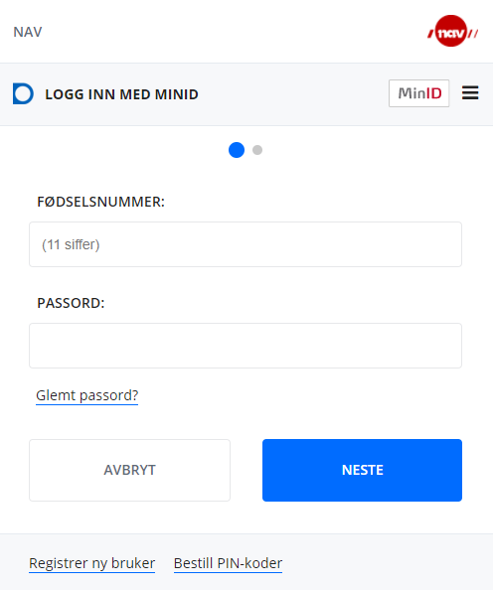
Her skaffer du deg PIN-kodebrev
Du skal ikke skrive noe her
Klikk på: Bestill PIN-koder
Notes:
Manus til læreren:
NB! Her skal du ikke fylle inn noe i feltene til fødselsnummer og passord. Klikk direkte på ‘Bestill PIN-koder’.
Bakgrunnsinformasjon til læreren:
Du skal nå opprette din personlige elektroniske ID MinID. For å opprette MinID, må du først bestille deg et PIN-kodebrev.
PIN-kodebrevet blir sendt til deg, som vanlig postgang i posten.

Slide 7
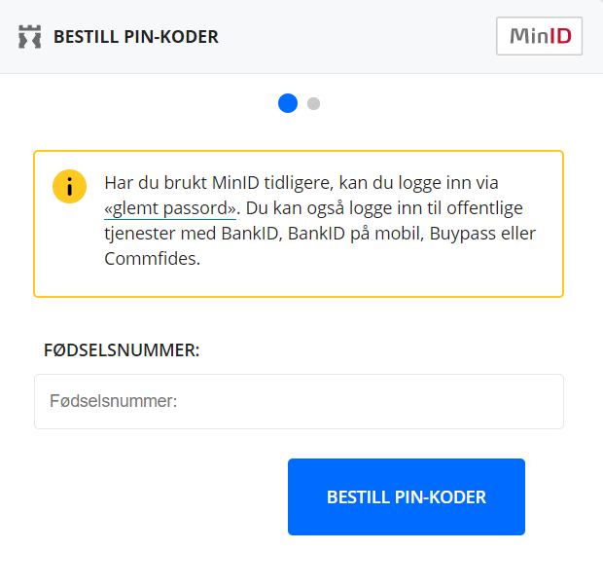
Bestill ditt personlige PIN-kodebrev
Skriv inn fødselsnummeret
Klikk på Bestill PIN-koder
Hele navnet ditt må stå på postkassen din.
Vi sender til den folkeregistrerte adressen din.
Notes:
Manus for læreren:
PIN-kodebrevet kommer i postkassen din. Hele navnet ditt må stå tydelig på postkassen.
Det tar 2-5 dager i postsending. PIN-kodebrevet blir sendt til den adressen du har oppgitt til folkeregisteret.
Bakgrunnsinformasjon til læreren:
På ID-porten sine hjelpesider finner du guide til hvordan du bestiller PIN-koder.
http://eid.difi.no/nn/korleis-bestille-pin-kodar

Slide 8
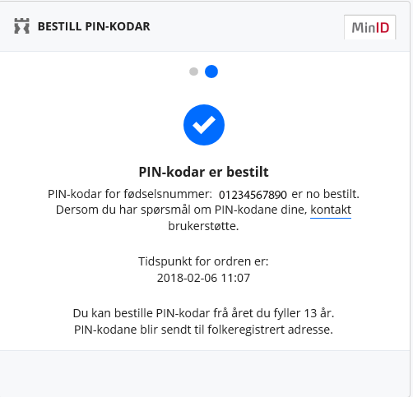
Kvittering for bestilt PIN-kodebrev
Er ditt fødselsnummer
riktig?
Notes:
Manus for læreren:
NB Sjekk at du har bestilt til ditt fødselsnummer, altså at du har skrevet riktig fødselsnummer.

Slide 9
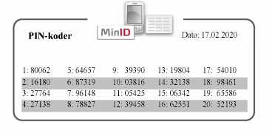
PIN-kodebrevet som du får i posten
Bruk kodedebrev med samme dato som på skjermen din
Notes:
Manus for læreren:
Du må alltid bruke riktig kodebrev. Dato på brevet må stemme med dato på skjermen.
PIN-kodene er personlige, ikke gi dem fra deg til noen.
Ta godt vare på PIN-kodebrevet, du kan ha bruk for det senere også. Det varer i mange år.
Bakgrunnsinformasjon til læreren:
PIN-kodebrevet kan du trenge som en ekstra løsning for innlogging ved glemt passord, eller om du har skiftet mobilnummer eller e-postadresse.
Om du trenger å logge inn fra utlandet, kan det være enklere med PIN-kodebrev, da alfanumeriske koder til SMS ikke alltid kommer frem pga. manglende roamingavtaler.

Slide 10
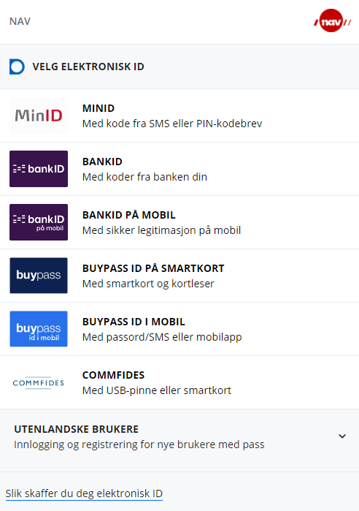
Opprett ny bruker med PIN-kodebrevet ditt
Trykk «Logg inn» fra en offentlig nettside
Velg MinID
Notes:
Manus for læreren:
Når du har fått PIN-kodene i posten, gå på nytt til et innloggingsbilde for ID-porten. Klikk på MinID.
Bakgrunnsinformasjon til læreren:
Klikk på: ‘Logg inn’ fra en offentlig nettside for å komme til innloggingsbildet for ID-porten.

Slide 11
Klikk på «Registrer ny bruker»
Du skal ikke fylle ut fødselsnummer og passord her
Klikk på: Registrer ny bruker
Notes:
Manus for læreren:
Her skal du bare klikke på ‘Registrer ny bruker’ for å få frem bildet der du starter registreringen.

Slide 12
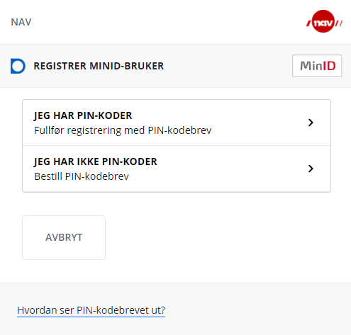
Finn frem PIN-kodebrevet ditt
Klikk på: Jeg har PIN-koder
Notes:
Manus for læreren:
Du har fått PIN-kodebrevet i postkassen din. Klikk på: ‘Jeg har PIN-koder’.
Bakgrunnsinformasjon til læreren:
Om noen ikke har bestilt PIN-kodebrev, kan de bestille herfra ved å klikke på: ‘Jeg har ikke PIN-koder’.

Slide 13
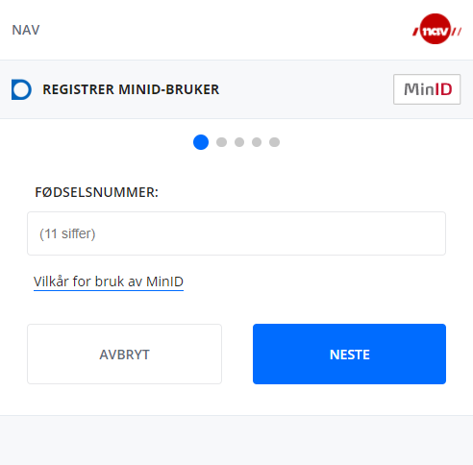
Skriv inn fødselsnummeret ditt
Skriv inn fødselsnummeret.
Klikk på NESTE.
Notes:
Manus for læreren:
Følg fremgangsmåten som kommer frem på skjermen.

Slide 14
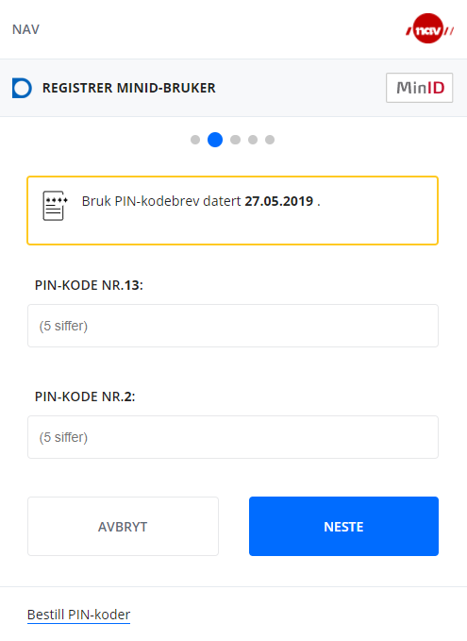
Skriv inn kodene du får beskjed om
Skriv inn de riktige kodene fra brevet ditt.
Klikk på NESTE
Notes:
Manus for læreren:
Du får beskjed på skjermen, hvilket nummer av kodene i kodebrevet ditt, du skal taste inn.
Sjekk at det er riktig dato på PIN-kodebrevet og på skjermen din. Sjekk at PIN-kodene er i ditt navn.
Bakgrunnsinformasjon til læreren:
Dersom du har opprettet MinID som elektronisk ID fra før, får du beskjed om det etter at du har tastet inn kodene fra kodebrevet.

Slide 15
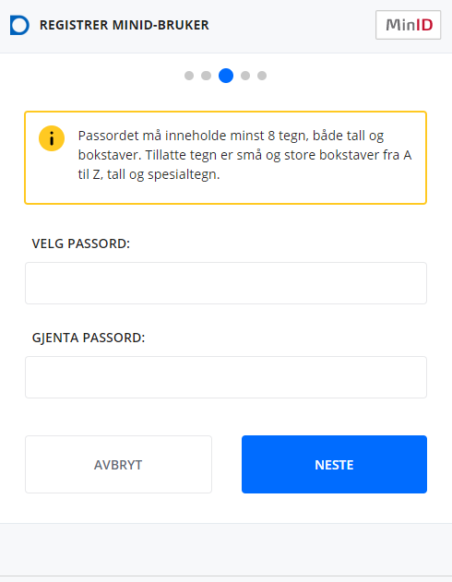
Lag ditt eget passord
Et passord må ha minst 8 tegn,
tall og bokstaver.
Klikk på NESTE
Notes:
Manus for læreren:
Du må lære deg passordet og huske det.
Du trenger passordet hver gang du skal logge inn med MinID senere.
Bakgrunnsinformasjon til læreren:
Glemmer du passordet kan du lage nytt ved å klikke på ‘Glemt passord?’.

Slide 16
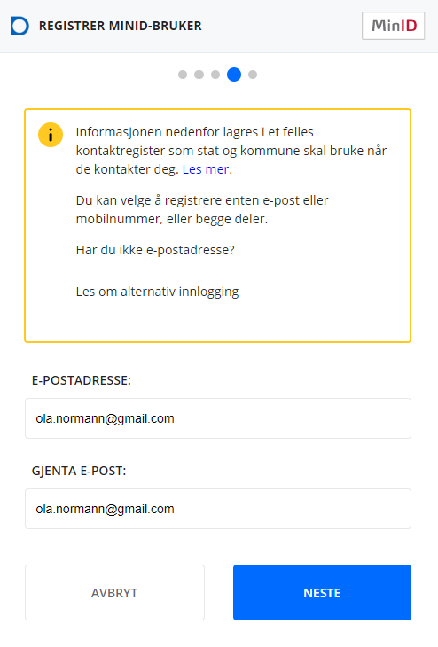
Skriv inn e-postadressen din
Skriv e-postadressen din
Gjenta e-postadressen din
Klikk på NESTE
PS, dette blir den e-postadressen det offentlige kan kontakte deg på
Notes:
Bakgrunnsinformasjon til læreren:
Dersom du ikke har en e-postadresse, må du registrere mobilnummeret i neste trinn.

Slide 17
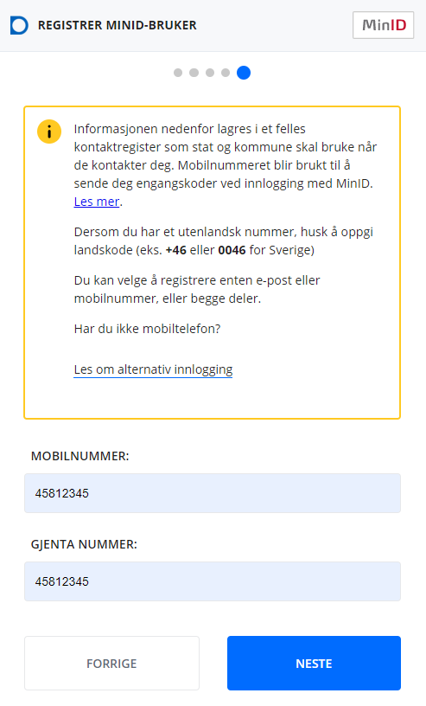
Skriv inn mobil-nummeret ditt
Skriv ditt mobilnummer
Gjenta mobilnummeret
Klikk på NESTE
PS, dette blir mobilnummeret det offentlige kan kontakte deg på
Notes:
Manus for læreren:
Skriv inn mobilnummeret uten mellomrom.
Det er en fordel å registrere både mobilnummer og e-postadressen din.
Bakgrunnsinformasjon til læreren:
Har du utenlandsk telefon, skriv inn riktig landkode også.
For å få MinID, trenger du ikke å registrere både e-post og mobilnummer, men det er en fordel.
Mobilnummer og e-postadressen din blir nå registrert i det nasjonale kontaktregisteret som stat og kommune skal bruke om de må kontakte deg om viktige ting.

Slide 18
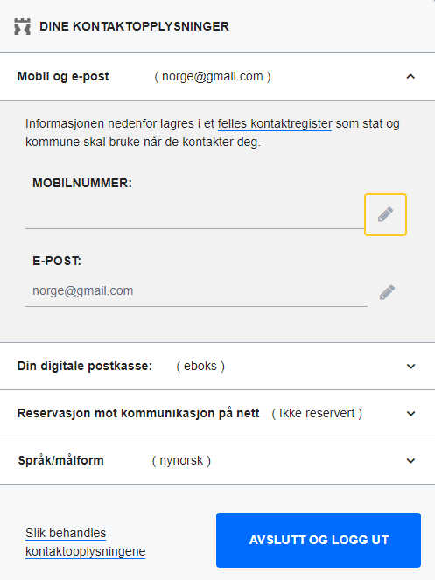
Kontroller kontakt-informasjonen din
Kontroller e-postadressen
Kontroller mobilnummeret
Endre ved å klikke på blyant
Klikk på AVSLUTT OG LOGG UT
Notes:
Manus for læreren:
Kontroller at du har skrevet inn riktig mobilnummer og e-postadresse.
Har du skrevet feil, trykk på blyanten og skriv inn det riktige.
Klikk så «Avslutt og logg ut».

Slide 19
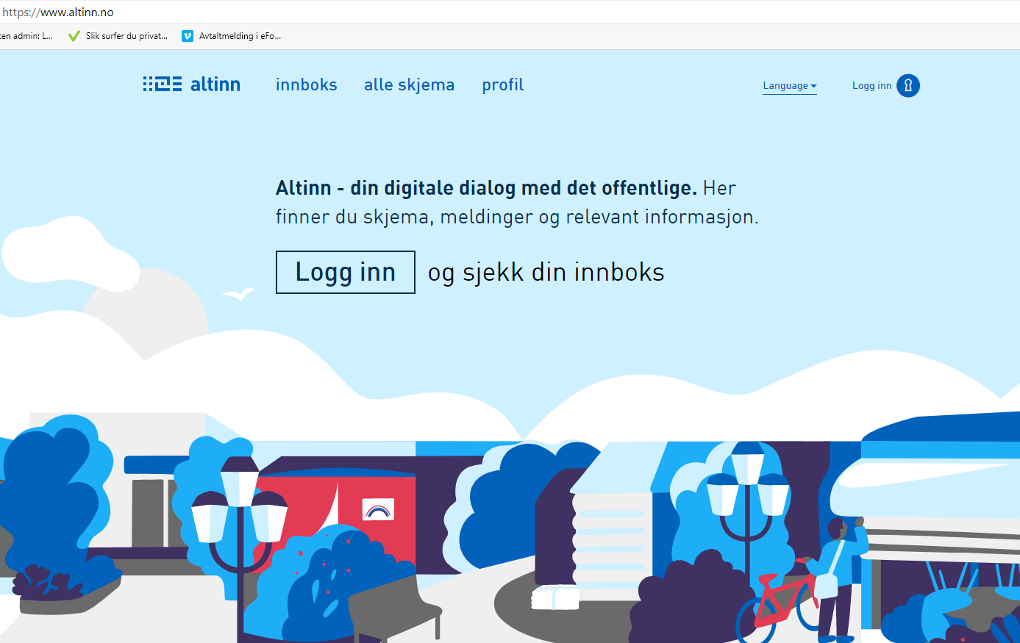
Du kan nå logge inn til offentlige tjenester
Nettsiden til Altinn
Notes:
Manus for læreren:
Dette er et eksempel på en offentlig nettside der du kan logge inn med MinID.

Slide 20
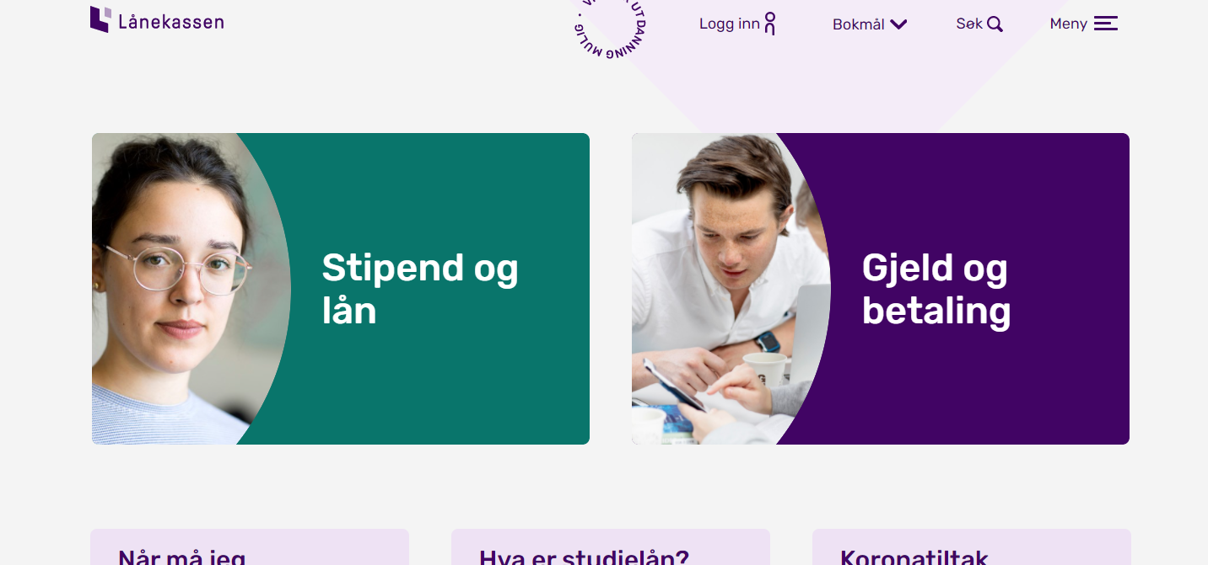
Du kan nå logge inn til offentlige tjenester
Nettsiden til Lånekassen
Notes:
Manus for læreren:
Dette er eit eksempel på en offentlig nettside der du kan logge inn med MinID.

Slide 21
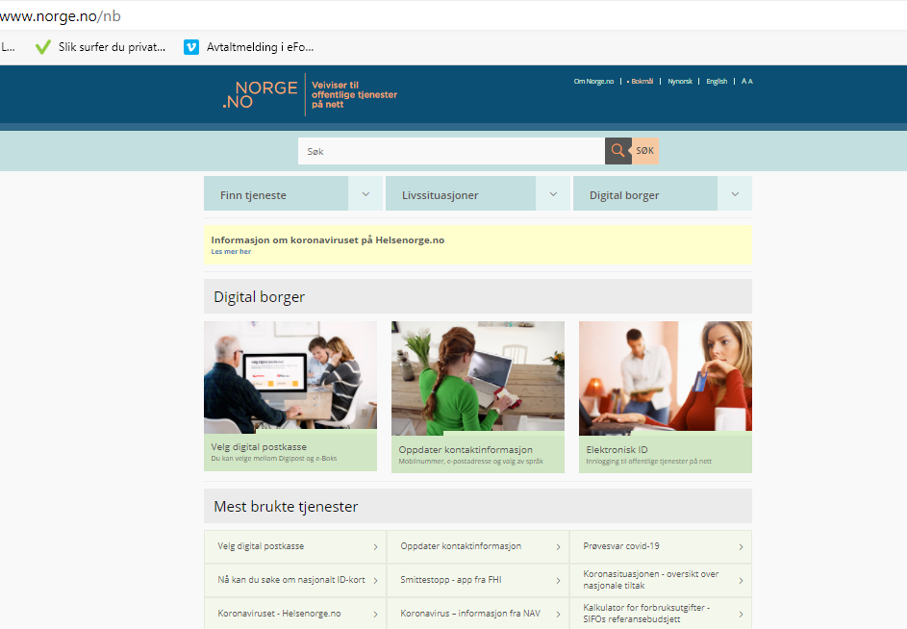
Finn offentlige tjenester på www.norge.no
Skriv inn www.norge.no i adresselinjen i nettleseren
Notes:
Manus for læreren:
Norge.no har samlet mange tjenester fra stat og kommune som du kan logge inn til.
Du kan lete opp en konkret tjeneste, du kan finne en tjeneste ut fra livssituasjonen du er i, og du kan søke etter tjenester på Norge.no
Bakgrunnsinformasjon til læreren:
På Norge.no kan du logge inn og endre kontaktinformasjonen din som statlige og kommunale virksomheter kan nå deg på. Du finner og informasjon om digital postkasse.
Det er laget eget kurs på hvordan du kan finne tjenester fra www.norge.no.
Det er også laget egne kurs i hvordan du logger inn med din elektroniske ID BankID og BankID på mobil.

Slide 22
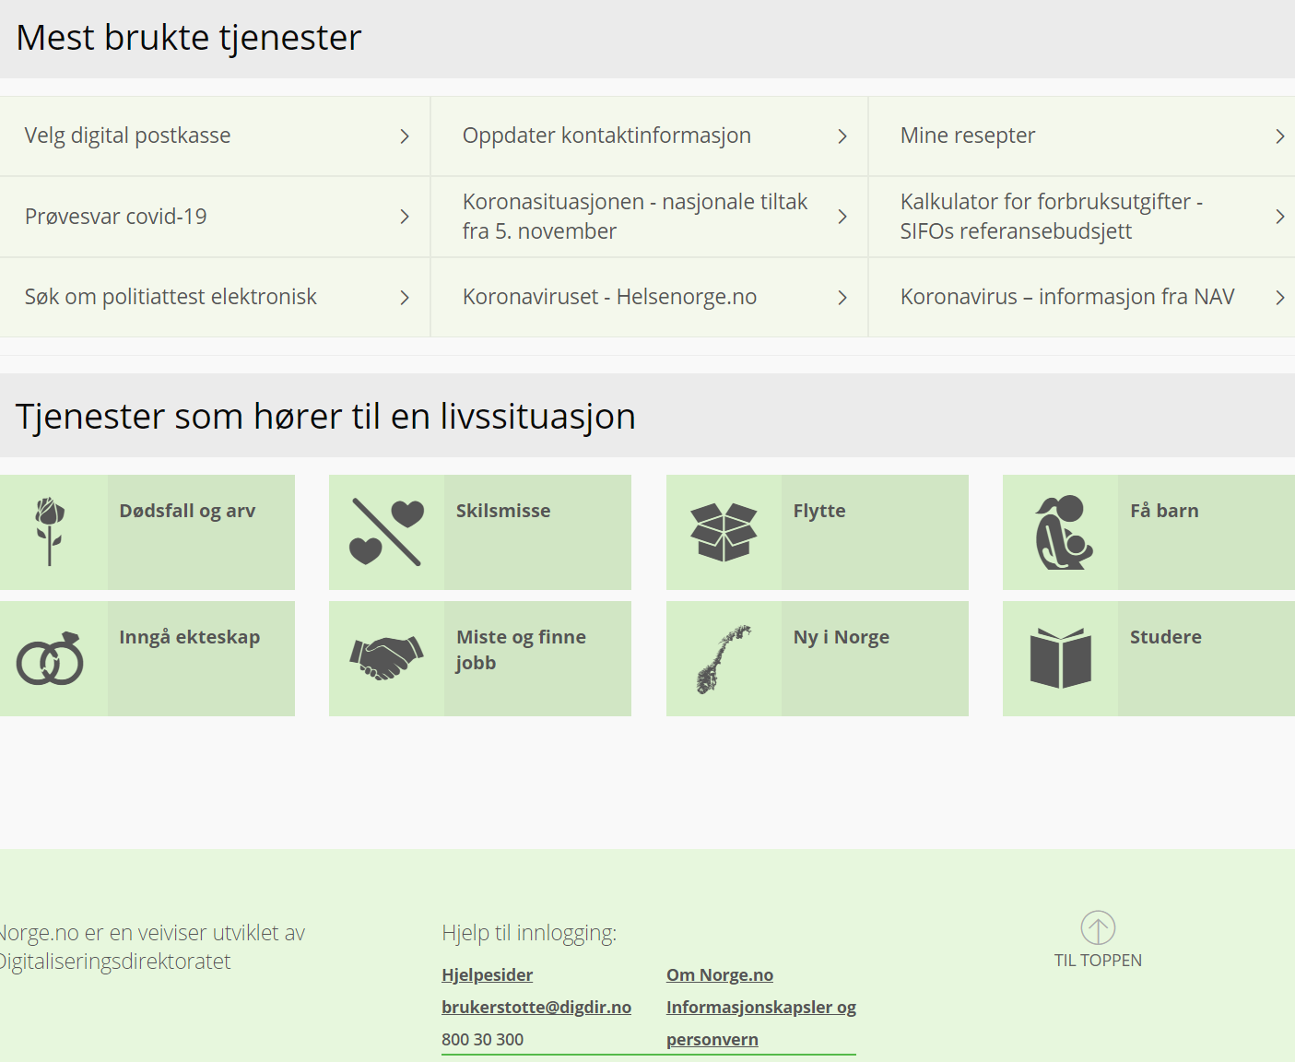
Du finner hjelp til innlogging på Norge.no
Hjelpesider og opplærings-program
Notes:
Manus for læreren:
Hjelp til innlogging:
Du kan komme til hjelpesidene for ID-porten nederst på nettsiden til Norge.no.
I innloggingsbildet for MinID kan du klikke på teksten: ‘Hjelp til innlogging’
Bakgrunnsinformasjon til læreren:
Du kan selv lese på hjelpesidene, sende epost eller åpne en nettprat med brukerstøtte fra hjelpesidene.
Nettadresse direkte til ID-porten sine hjelpesider: www.idporten.no

